Slide 1
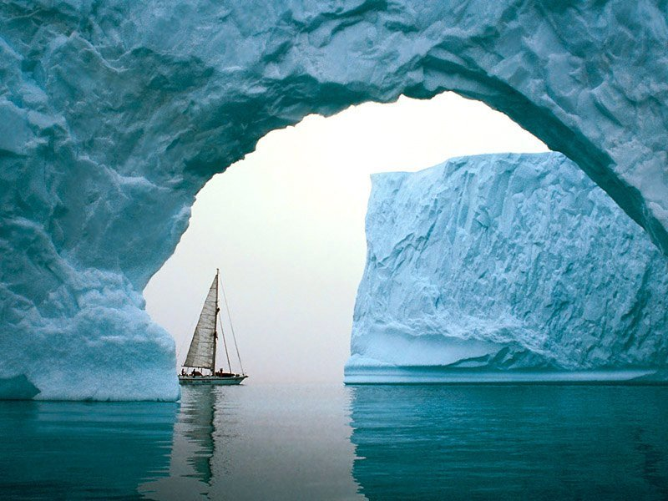
МУНИЦИПАЛЬНОЕ ОБЩЕОБРАЗОВАТЕЛЬНОЕ УЧРЕЖДЕНИЕ
НЕКОУЗСКАЯ СРЕДНЯЯ ОБЩЕОБРАЗОВАТЕЛЬНАЯ ШКОЛА
Открытый муниципальный дистанционный проект
«Антарктида: сквозь льды и время»
Исследовательский этап: «Влияние пищевых продуктов на скорость таяния льда»
Команда «Айсберг»Н
возрастная номинация: 8-11 класс
Руководитель: Голосова А.Н.
2020г

Slide 2
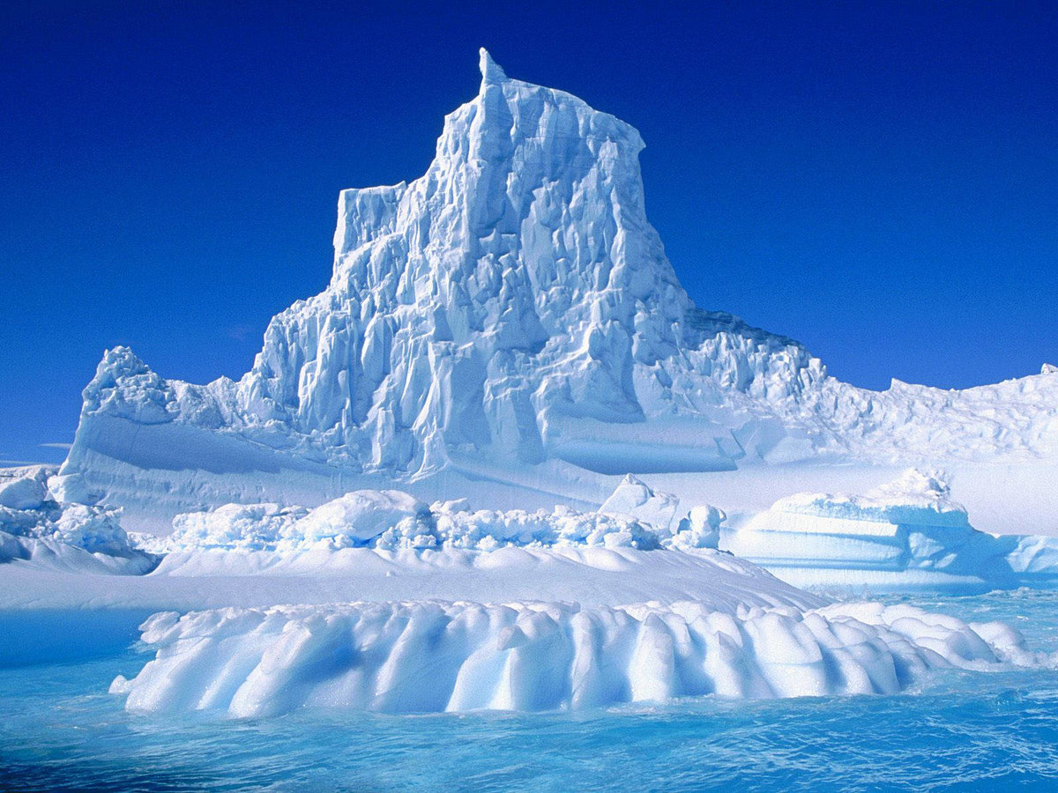
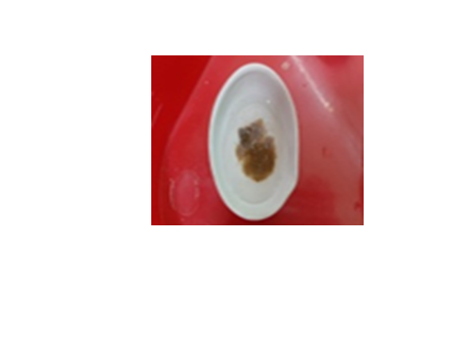

Slide 3
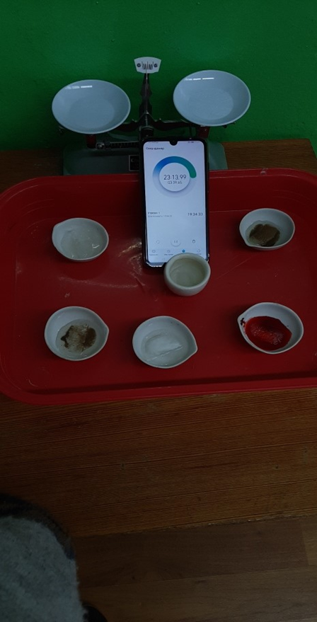
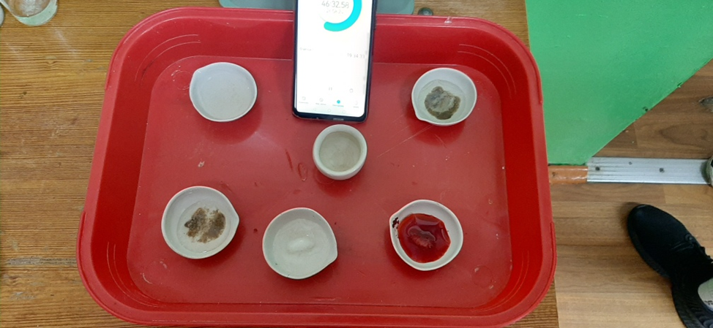

Slide 4
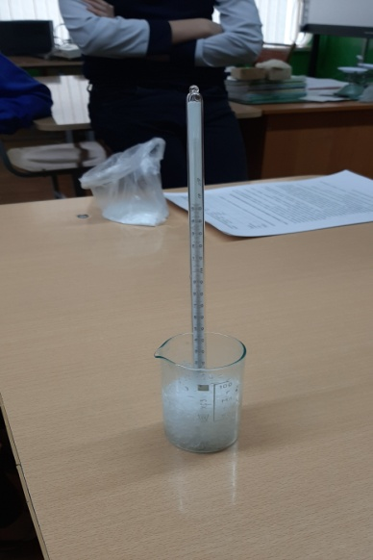
Опыт 2. изменение температуры снега под действием поваренной соли.
.
.
 | Фото | Показания термометра
Стакан с чистым снегом (льдом) |  | 0 градусов

Slide 5
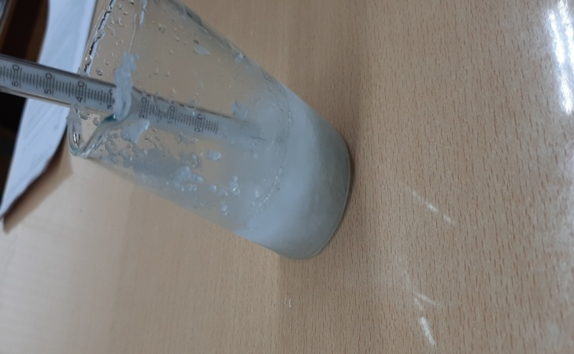
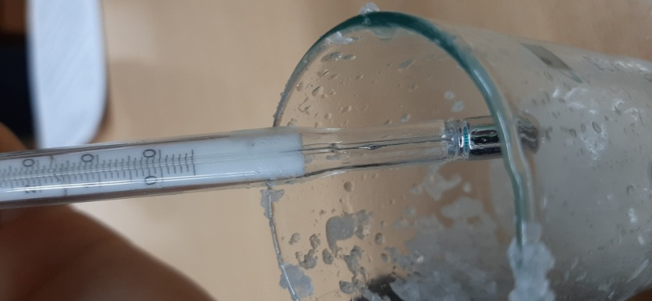

Slide 6
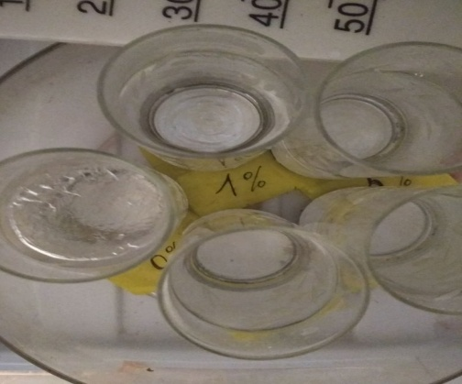
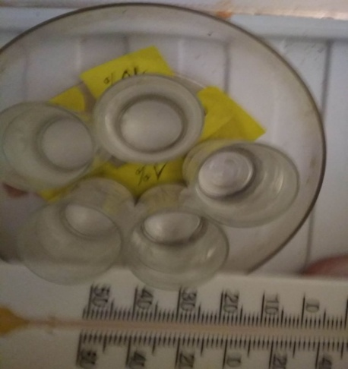
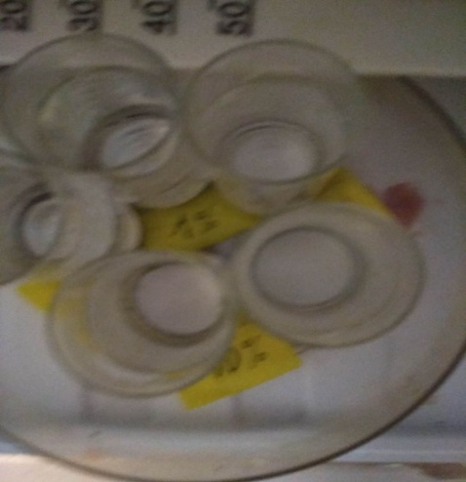
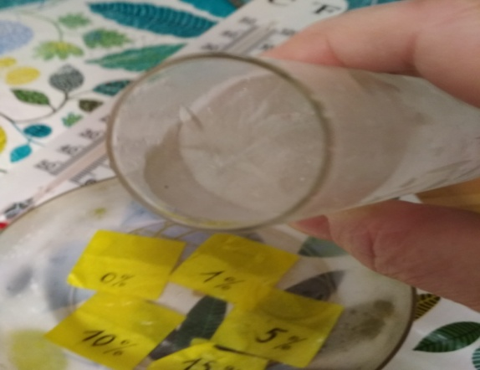
Опыт 3. Зависимость скорости замерзания раствора от его концентрации.
1 % раствор
Замерз через
2 часа
10% раствор
Начал замерзать
Через 4 часа
5% раствор
замерз через
3 часа
15% раствор
Не замерз.
Температура морозильной камеры -10 градусов
Вывод: Чем выше концентрация соли в растворе , тем медленнее он замерзает.
С концентрацией раствора соли 15% и выше вода не замерзает совсем.

Slide 7
